Slide 1
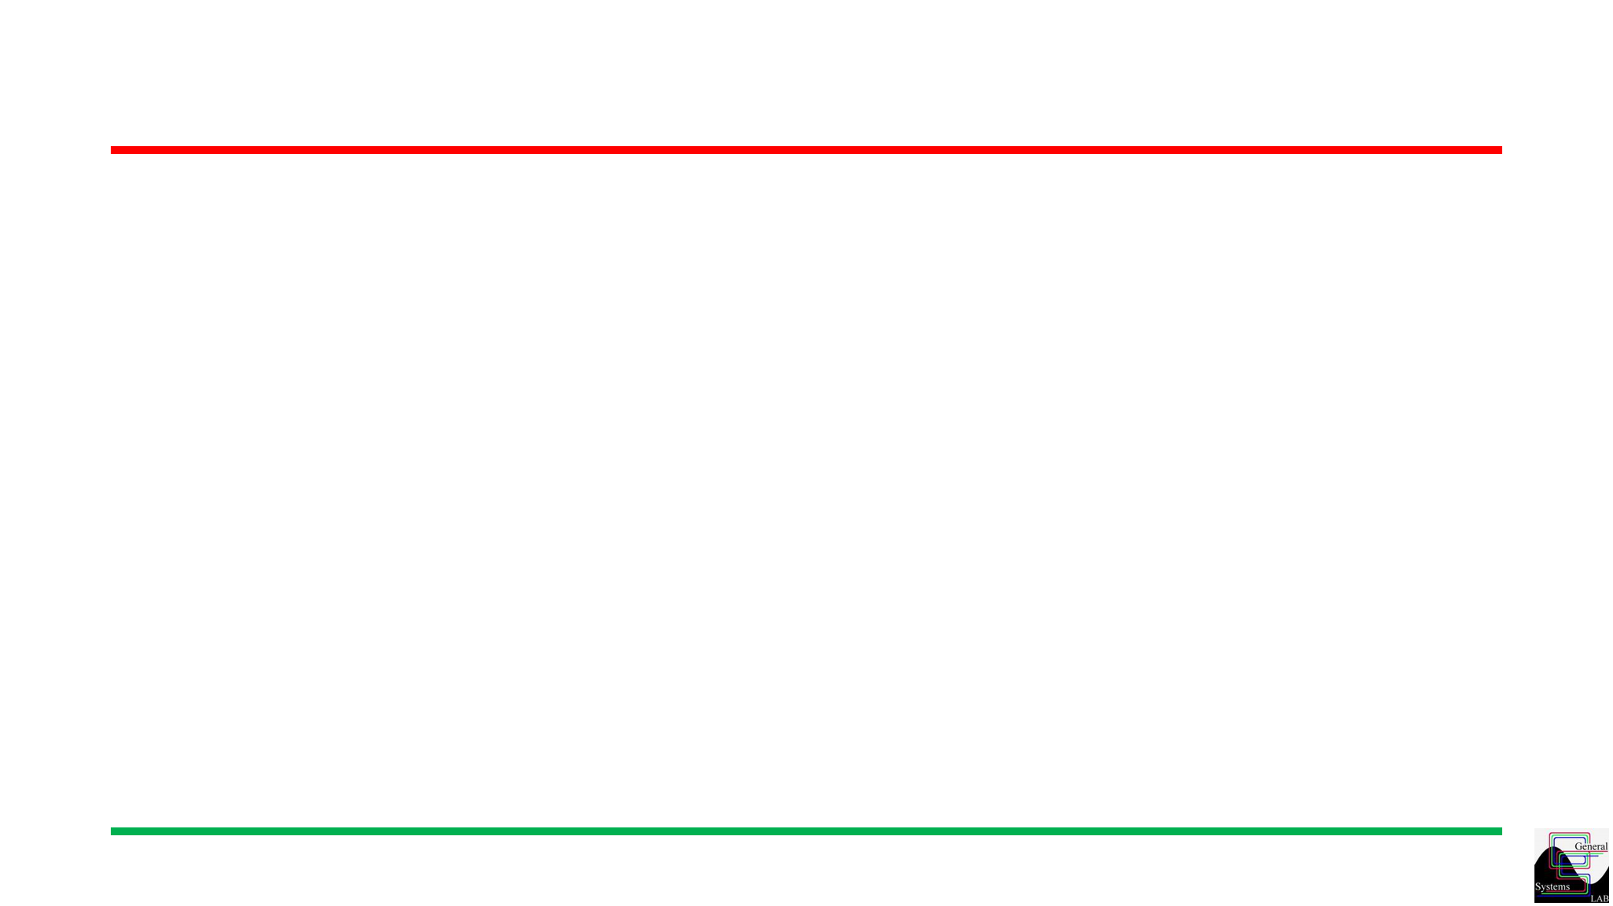
嵌入式影像處理 馬路分割
班級 ：電子碩二甲
學號 ：F112112136
目前成員：林宸毅
指導教授：陳朝烈 教授
報告日期：2025/01/09

Slide 2
需求列表
題目：馬路分割
功能：將影像的馬路部分，分割出來，並塗上顏色。
效能：無
介面：無
限制：python版本： 3.10.7
scikit-image版本：0.19.3
驗收：馬路部分有被正確地塗色。

Slide 3
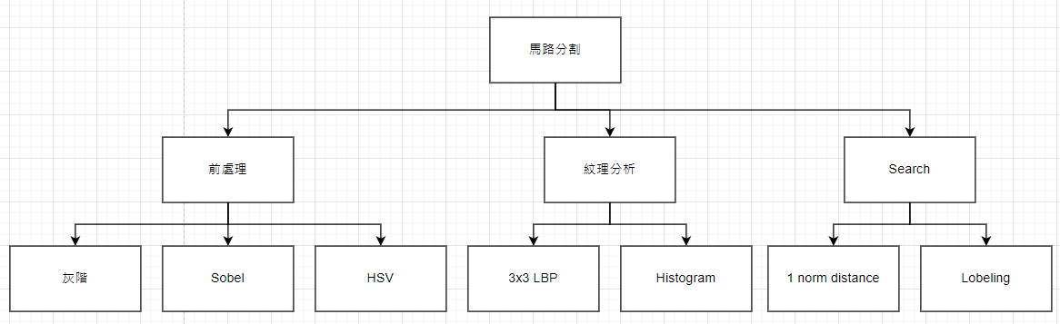
系統分析 – Breakdown

Slide 4
系統分析 – 流程圖

Slide 5
API
Function： | HSV
Input： | 馬路影像(jpg, 490x350)
Output： | 色彩空間轉換後影像 (jpg, 490x350)
Parameters： | None
Method： | 使用 HSV 進行色彩範圍檢測
Function： | 灰階
Input： | 馬路影像 (jpg, 490x350)
Output： | 灰階影像 (jpg, 490x350)
Parameters： | None
Method： | 將影像轉換為灰階
Function： | Sobel
Input： | 灰階影像 (jpg, 490x350)
Output： | sobel (uint8)
Parameters： | kernel: 輸入影像卷積核的大小（設為 3x3）
Method： | 使用 Sobel 算法進行邊緣檢測

Slide 6
API
Function： | 3x3 LBP編碼
Input： | Sobel_image (jpg, 490x350)
Output： | LBP特徵值 (uint8)
Parameters： | radius = 1 (LBP 半徑) n_points = 8 * radius (LBP 的取樣點數量)
Method： | LBP 特徵提取，生成一個由二進位編碼組成的圖像
Function： | histogram
Input： | LBP特徵值 (uint8)
Output： | hist直方圖(float32)
Parameters： | None
Method： | 計算 LBP 特徵的直方圖。

Slide 7
API
Function： | 1 norm distance
Input： | LBP特徵值
Output： | 相似區塊
Parameters： | road_template = 3 (假設目標區域的 LBP 值為 3)
Method： | 以 LBP 特徵直方圖的區塊網格，再根據指定的目標特徵與閾值，找到具有相似特徵的相鄰區塊。
Function： | Lobeling
Input： | 相似區塊
Output： | 上色區塊
Parameters： | None
Method： | 對相似區塊進行上色。

Slide 8
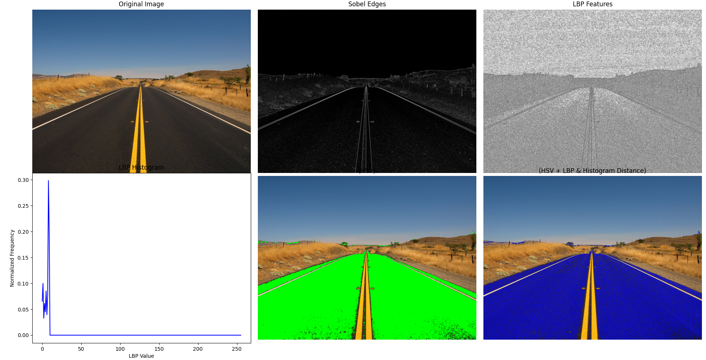
成果展示 Demo

